Slide 1
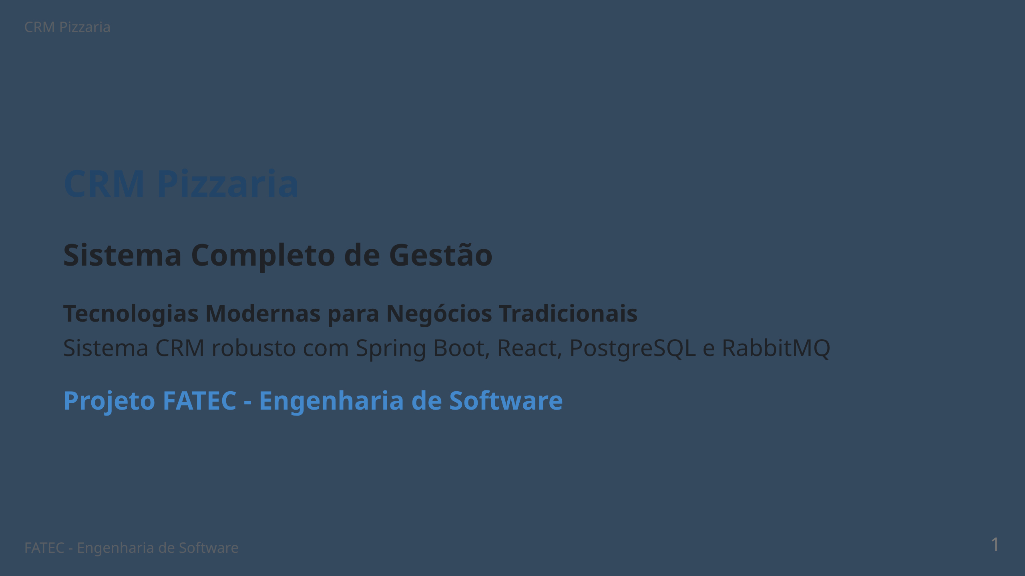

Slide 2
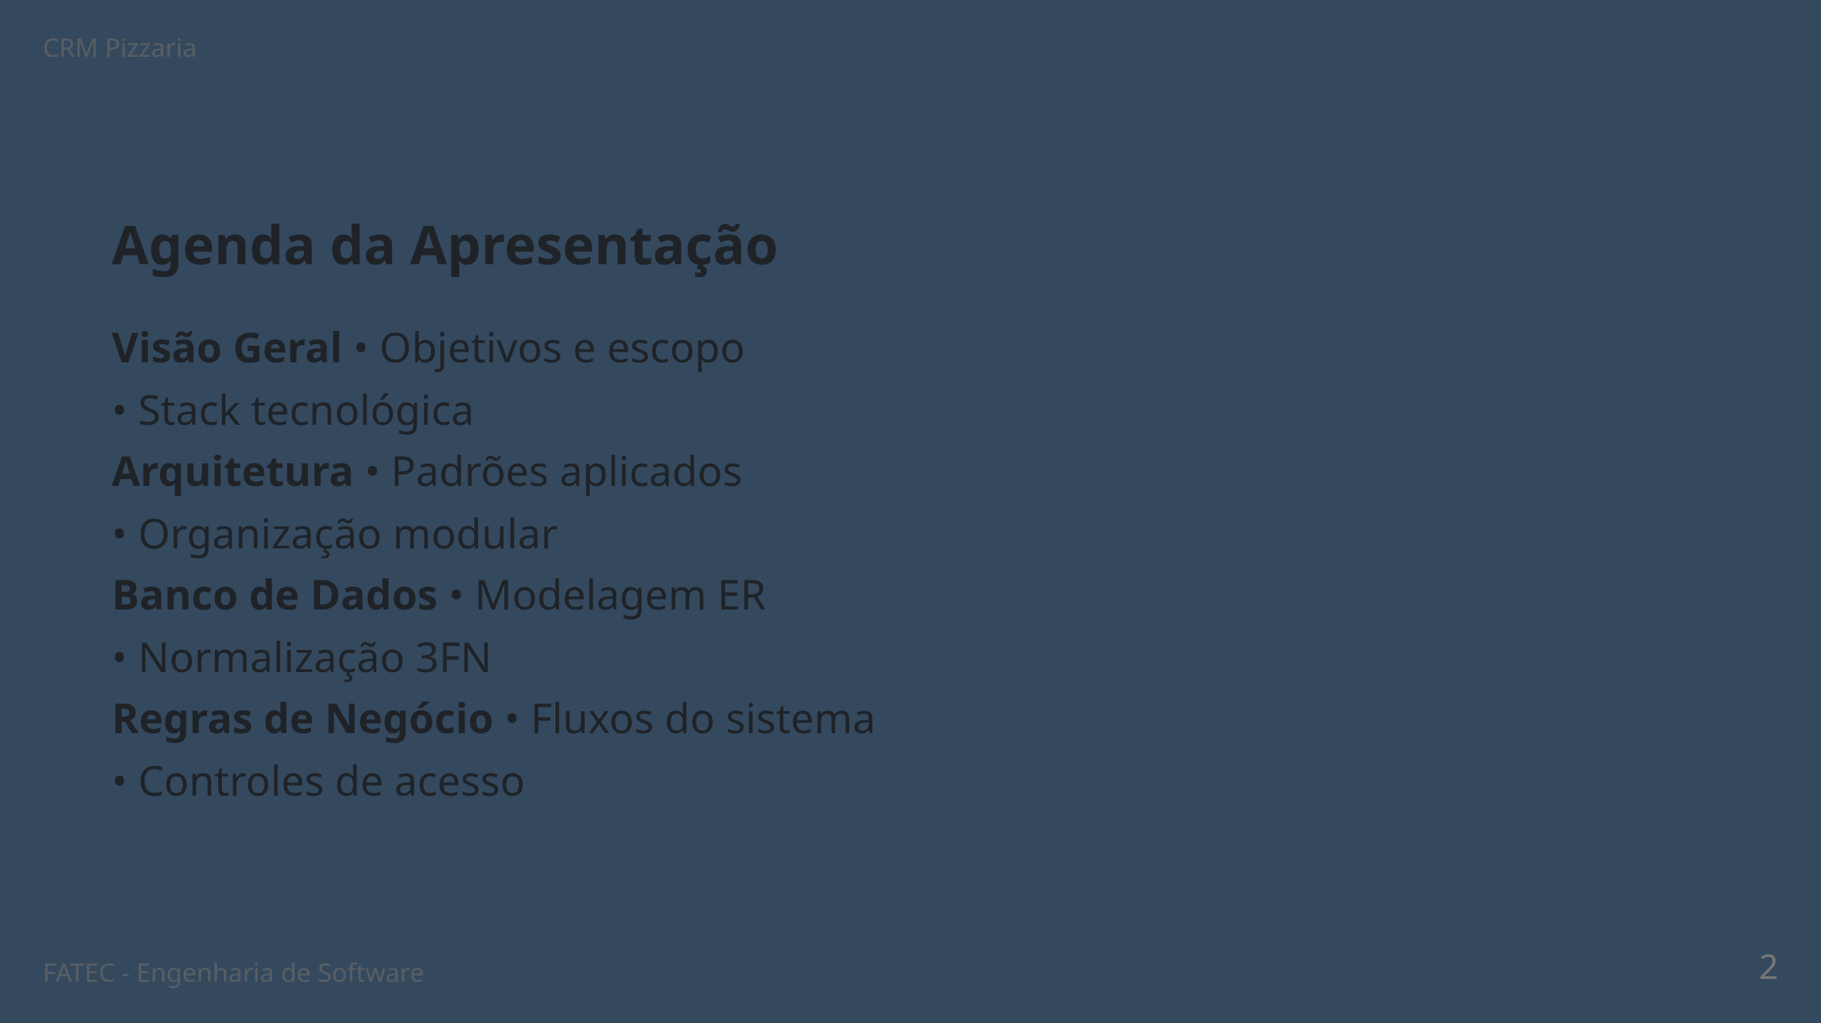

Slide 3
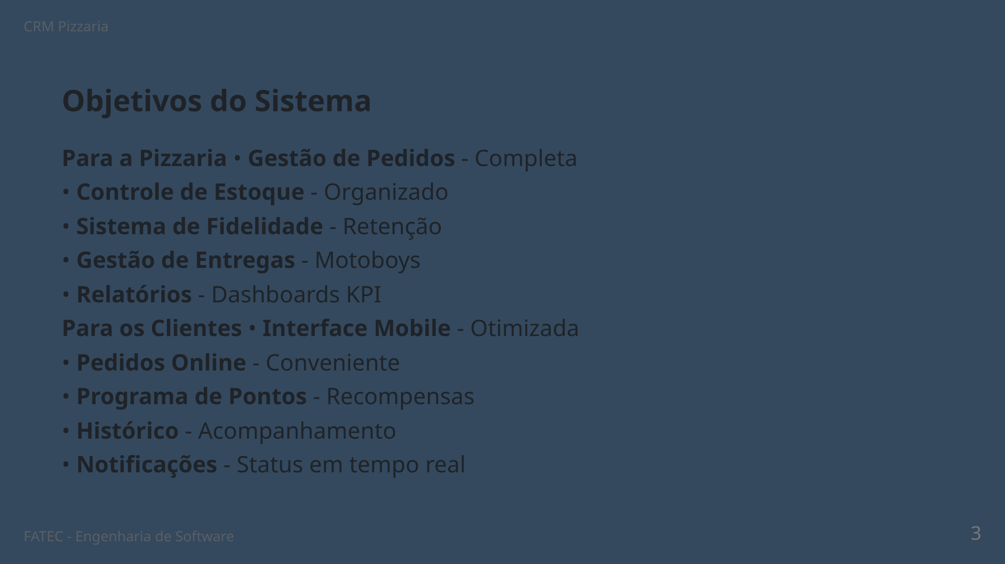

Slide 4
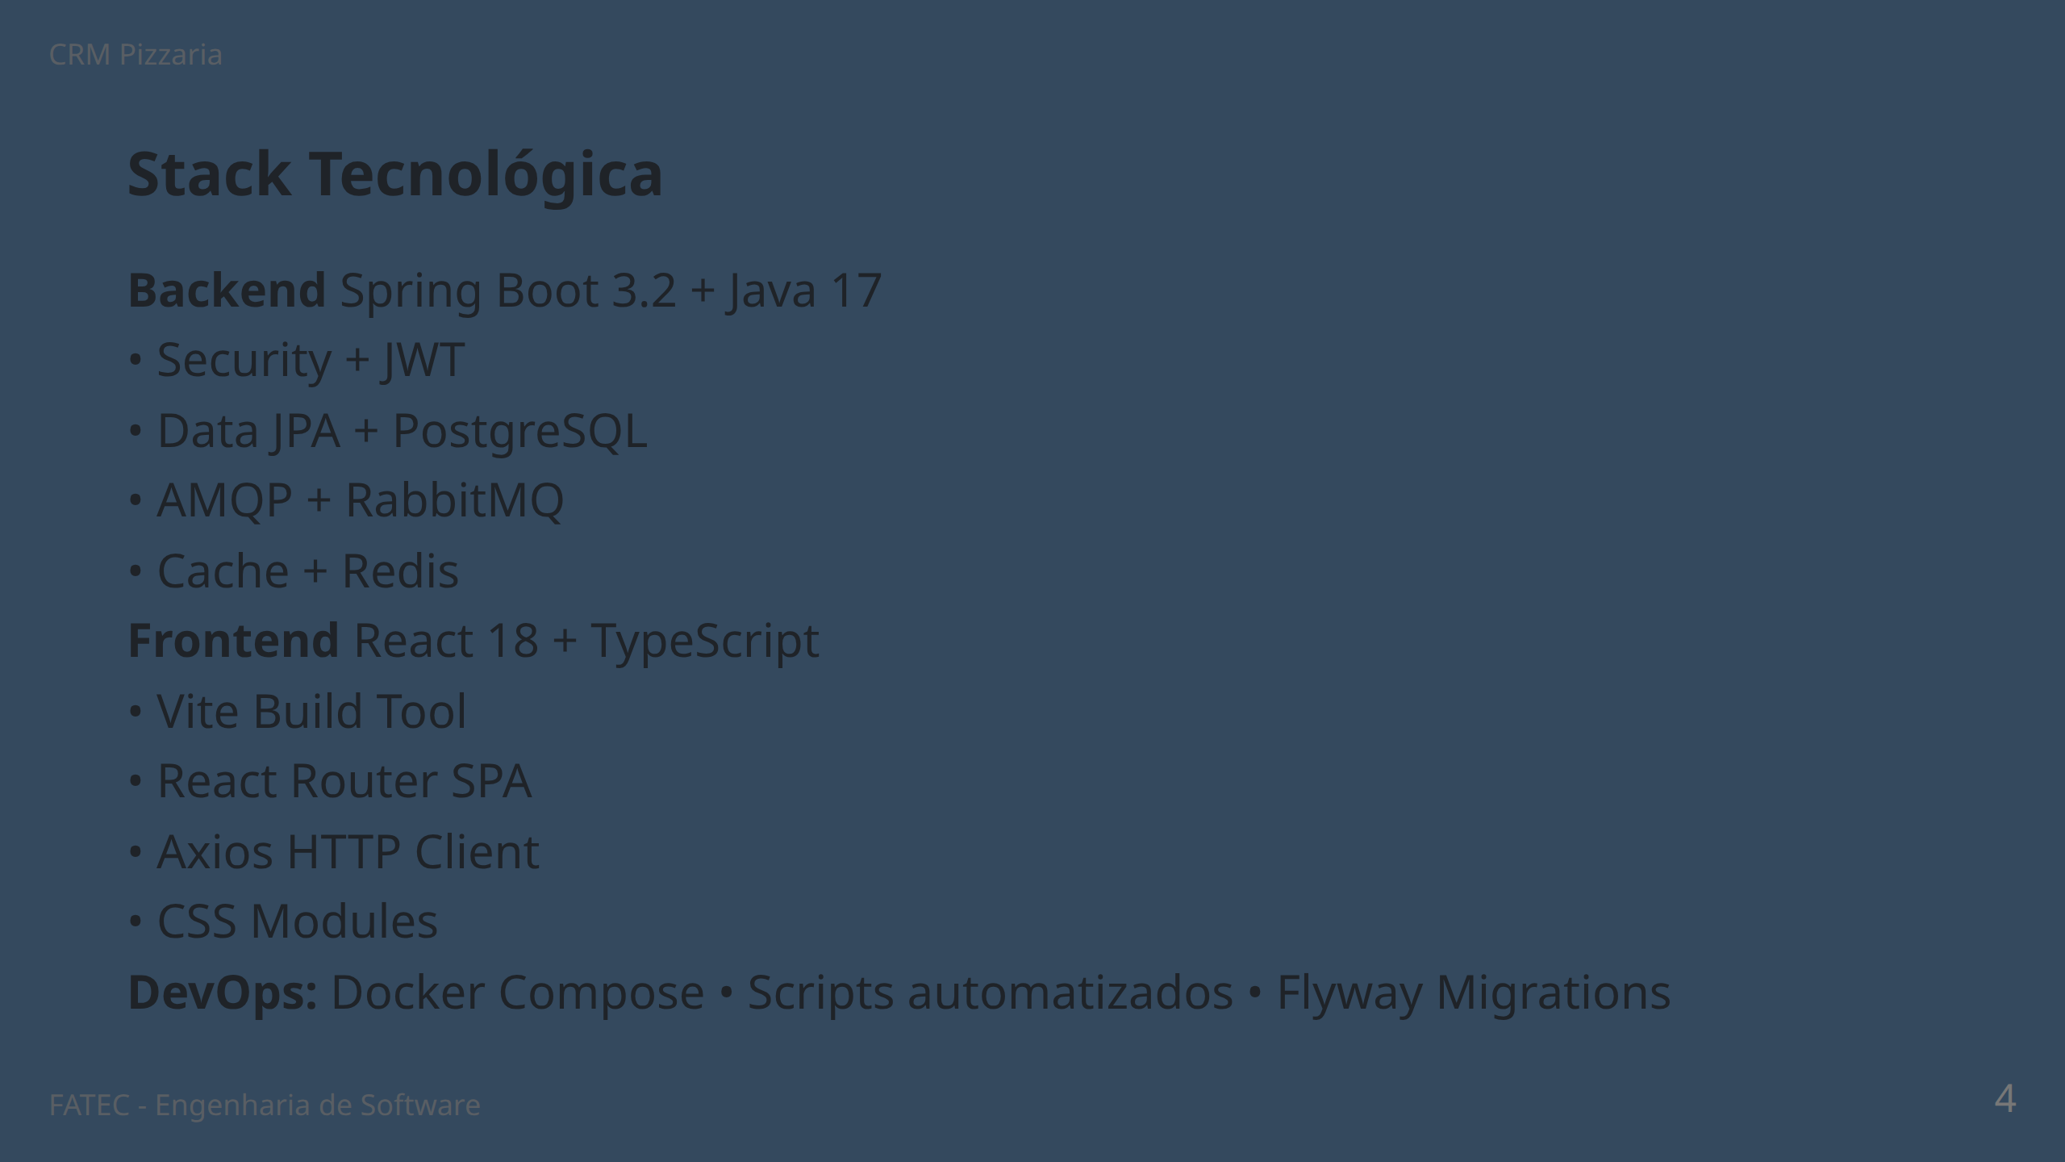

Slide 5
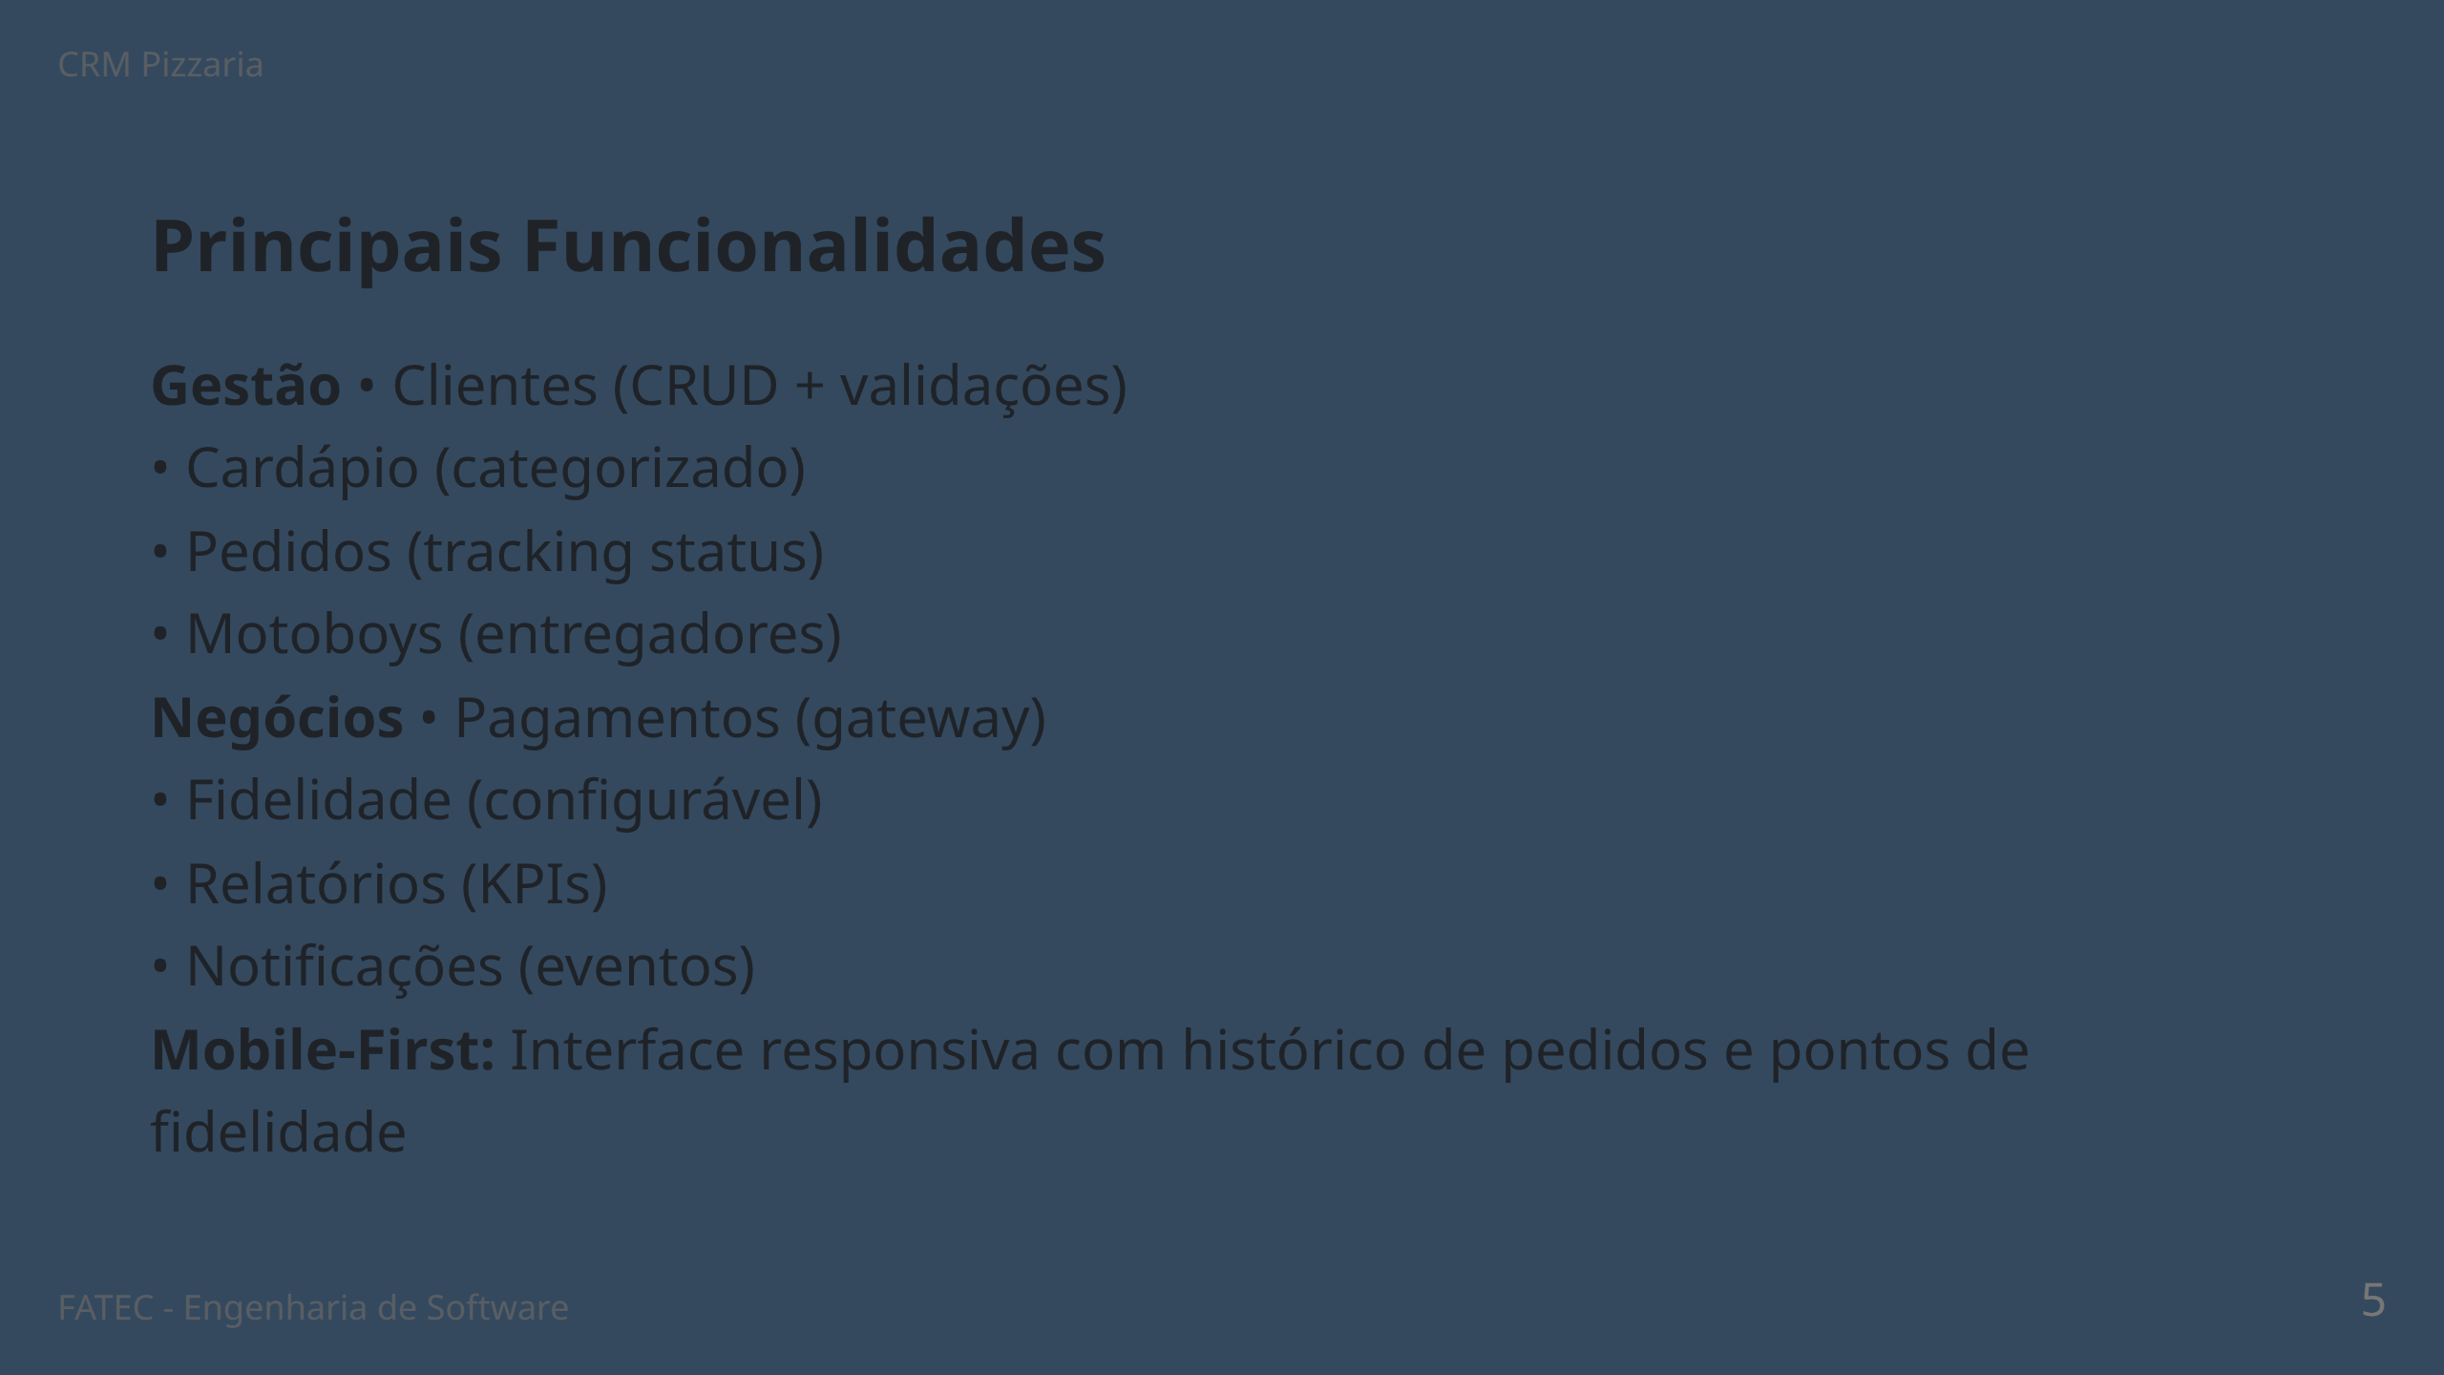

Slide 6
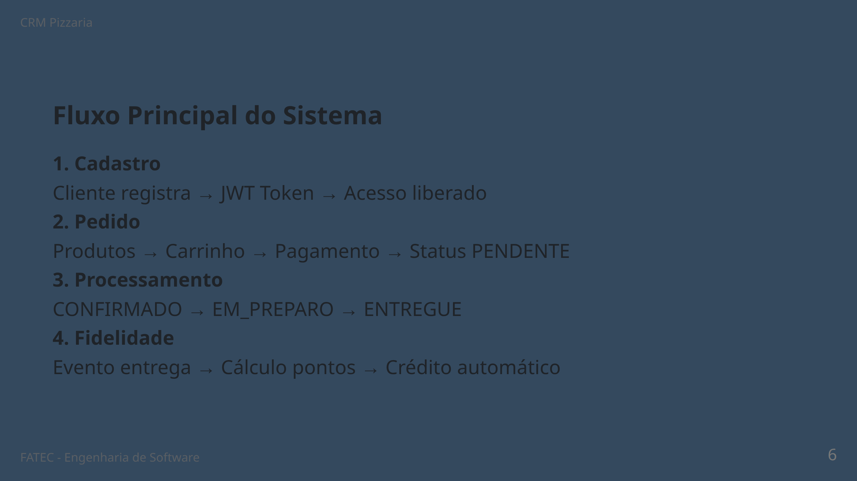

Slide 7

Notes:
Notas do apresentador: - Destacar a arquitetura orientada a eventos - Mencionar a normalização 3FN do banco - Explicar benefícios do JWT para autenticação - Falar sobre responsividade mobile-first

